Slide 1
11장. 그리디 알고리즘

Slide 2
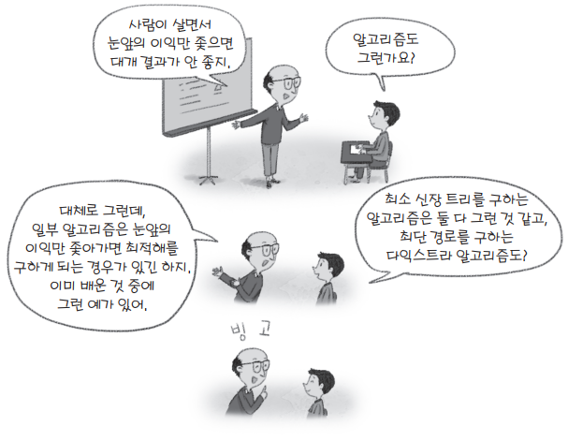
11장. 그리디Greedy 알고리즘

Slide 3
학습목표
그리디 알고리즘의 특징을 파악한다.
그리디 알고리즘으로 최적해가 보장되는 예와 그렇지 않은 예를 관찰한다.
매트로이드의 정의를 익힌다.
매트로이드가 만드는 문제 공간의 특성을 배운다.

Slide 4
그리디 알고리즘
눈앞의 이익만 취하고 보는 알고리즘
현재 시점에 가장 이득이 되어 보이는 해를 선택하는 행위를 반복한다
대부분 최적해와의 거리가 멀다
드물게 최적해가 보장되는 경우도 있다
do {
우선 가장 좋아 보이는 선택을 한다
} until (해 구성 완료)

Slide 5
그리디 알고리즘의 전형적 구조
Greedy(C)
▷C: 원소들의 총집합
{
S ← ∅;
while (C≠∅ and S는 아직 온전한 해가 아님) {
x ← C에서 가장 좋아 보이는 원소;
집합 C에서 x 제거; // C ← C-{x}
if (S에 x를 더해도 됨) then S ← S ⋃{x};
}
if (S가 온전한 해임) then return S;
else return "no solution!";
}

Slide 6
그리디 알고리즘으로 최적해가 보장되지 않는 예
이진 트리의 최적합 경로 찾기
10
15
60
18
30
2
3
35
45
67
55
38
50
33
32
36

Slide 7
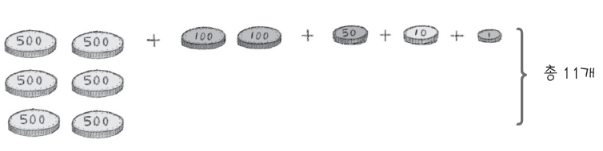
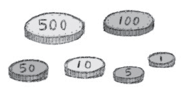
그리디 알고리즘으로 최적해가 보장되지 않는 예 2
동전 바꾸기
동전의 액면
3,256원 만들기
이렇게 동전의 액면이 모두 바로 아래 액면의 배수가 되면 그리디 알고리즘으로 최적해가 보장된다
액면이 바로 아래 액면의 배수가 되지 않으면 그리디 알고리즘으로 최적해가 보장되지 않는다.
예: 다음 페이지

Slide 8

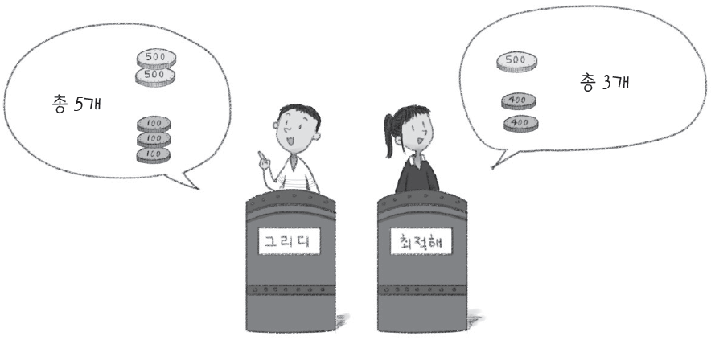
액면이 바로 아래 액면의 배수가 되지 않으면 그리디 알고리즘으로 최적해가 보장되지 않는다

Slide 9
그리디 알고리즘이 최적해를 보장하는 예
최소 신장 트리 찾기를 위한
프림 알고리즘과 크루스칼 알고리즘
Prim (G, r)
{
S ←Ф ;
정점 r을 방문되었다고 표시하고, 집합 S에 포함시킨다;
while (S≠V) {
S에서 V-S를 연결하는 간선들 중 최소길이의 간선 (x, y)를 찾는다; ▷ (x∈S, y∈V-S)
정점 y를 방문되었다고 표시하고, 집합 S에 포함시킨다;
}
}
greedy한 부분

Slide 10
그리디 알고리즘이 최적해를 보장하는 예 2
회의실 배정 문제
회의실 1개
여러 부서에서 회의실 사용 요청
회의 시작 시간과 종료 시간을 명시해서 신청
Greedy한 아이디어들
소요 시간이 가장 짧은 회의순 배정
시작 시간이 가장 이른 회의순 배정
종료 시간이 가장 이른 회의순 배정
이것만이 최적해를 보장한다

Slide 11
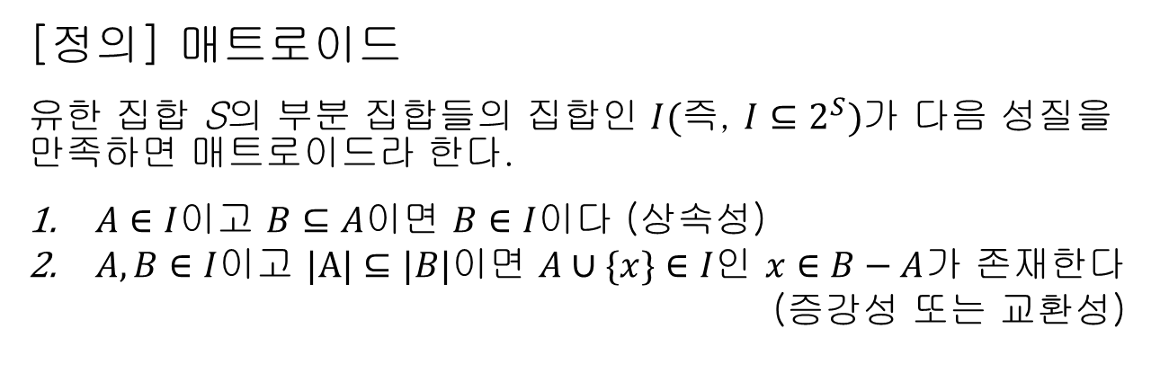
매트로이드Matroid
그리디 알고리즘으로 최적해가
보장되는 수학적 구조
매트로이드 구조를 가지면 그리디 알고리즘으로 최적해가 보장된다
[정의] 매트로이드
유한 집합 S의 부분 집합들의 집합인 $I(즉$, $I⊆2^{S})$가 다음 성질을 만족하면 매트로이드라 한다.
$A∈I$이고 $B⊆A$이면 $B∈I$이다 (상속성)
$A,B∈I$이고 $|A|⊆|B|$이면 $A∪\{x\}∈I$인 $x∈B−A$가 존재한다
(증강성 또는 교환성)

Slide 12
그래픽 매트로이드
숲forest의 집합은 매트로이드이다
숲forest
하나 이상의 트리들로 이루어진 집합
또는, 사이클을 이루지 않은 간선들의 집합
숲 집합 $F⊆2^{E}$ 은 매트로이드이다

Slide 13
숲의 예
G

Slide 14
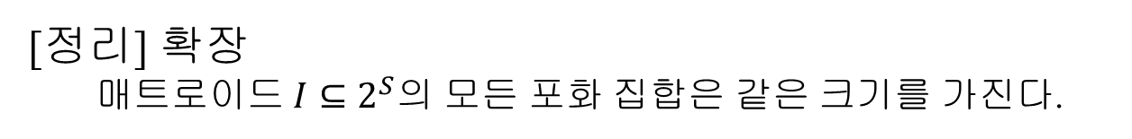
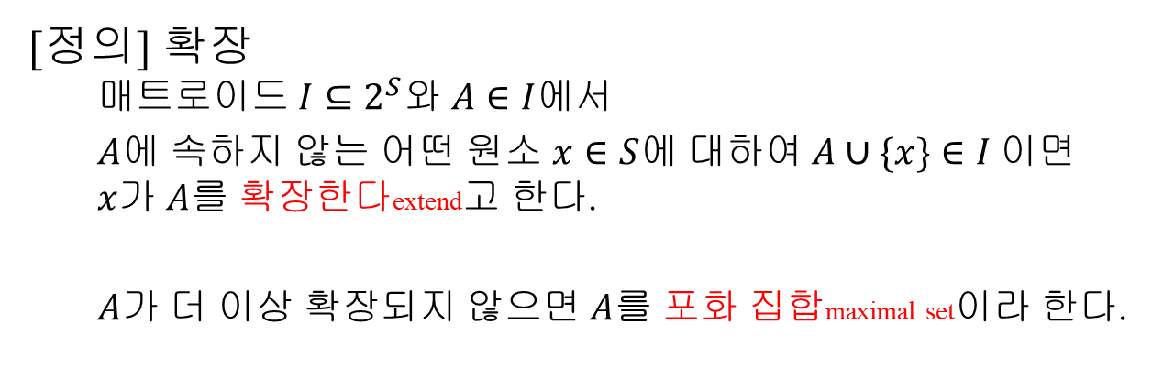
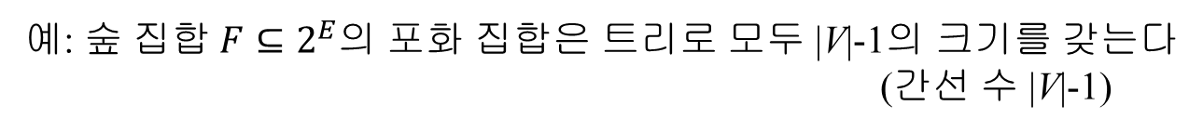
매트로이드의 확장
[정의] 확장
매트로이드 $I⊆2^{S}$와 $A∈I$에서
$A$에 속하지 않는 어떤 원소 $x∈S$에 대하여 $A∪\{x\}∈I$이면 $x$가 $A$를 확장한다extend고 한다.
$A$가 더 이상 확장되지 않으면 $A$를 포화 집합maximal set이라 한다.
[정리] 확장
매트로이드 $I⊆2^{S}$의 모든 포화 집합은 같은 크기를 가진다.
예: 숲 집합 $F⊆2^{E}$의 포화 집합은 트리로 모두 |V|-1의 크기를 갖는다
(간선 수 |V|-1)

Slide 15
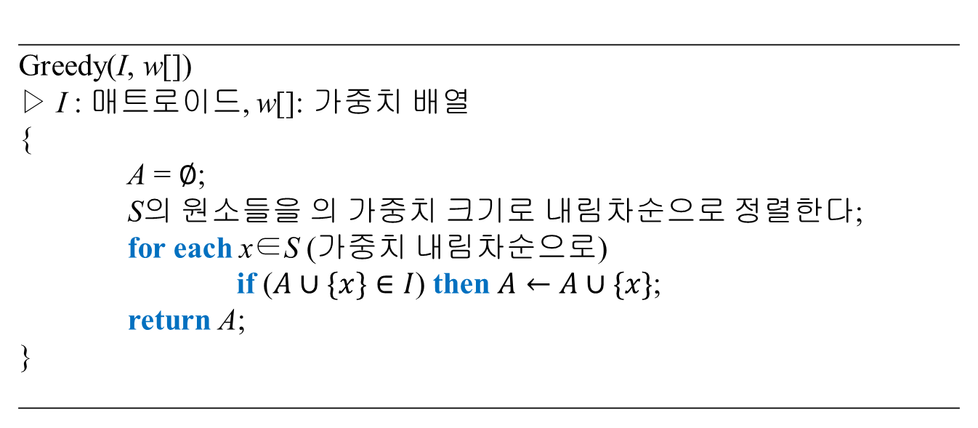
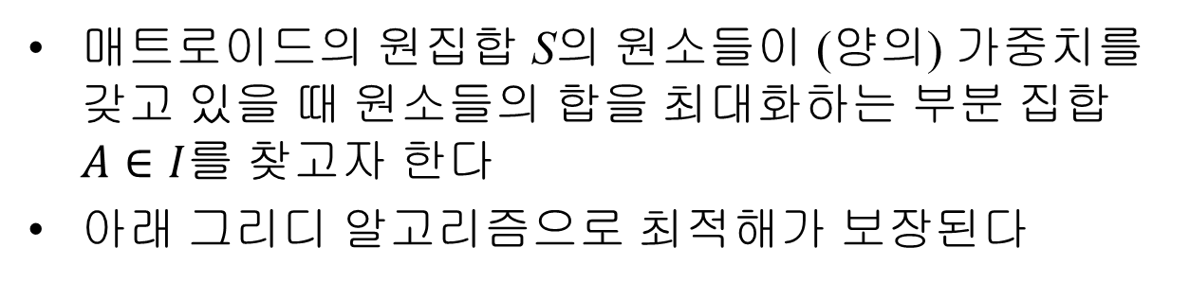
가중치 매트로이드
매트로이드의 원집합 S의 원소들이 (양의) 가중치를 갖고 있을 때 원소들의 합을 최대화하는 부분 집합 $A∈I$를 찾고자 한다
아래 그리디 알고리즘으로 최적해가 보장된다
______________________________________________________________
Greedy(I, w[])
▷ I : 매트로이드, w[]: 가중치 배열
{
A = ∅;
S의 원소들을 의 가중치 크기로 내림차순으로 정렬한다;
for each x∈S (가중치 내림차순으로)
if ($A∪\{x\}∈I$) then $A←A∪\{x\}$;
return A;
}
______________________________________________________________

Slide 16
재미있는 성질
가중치 매트로이드에서 서로 다른 최적해가 2개 이상 존재하면 그들의 원소 가중치 집합은 반드시 동일하다
가중치 매트로이드의 문제 공간에서는 단 하나의 봉우리만 존재하고 거기에 1개 또는 그 이상의 최적해가 존재한다 (이동 연산자와 관련이 있지만 직관적 이해를 위해 skip)

Slide 17
Thank you

